Slide 1

Cystenieren
- Een update uit Groningen -
Groningen
Kidney
Center
Ron Gansevoort
Expertise Centrum voor Cystenieren
Universitair Medisch Centrum Groningen

Slide 2
Nieuws uit Groningen
Groningen
Kidney
Center
1. Erkend als Europees Expertise Centrum voor Cystenieren
Voordeel: Eventuele subsidies door de Europese Unie
2. Er komt een KDIGO Richtlijnen Conferentie
Voordeel: Standaardisatie van medisch beleid. Patiënten betrokken !
3. Een grote subsidie van de Nederlandse overheid (1.3 miljoen Euro)
De HYDRO-PROTECT studie, start pas volgend jaar
Toevoegen plastablet aan tolvaptan om minder te gaan plassen en de nier beter te beschermen tegen achteruitgang
4. Een grote subsidie van de Nederlandse overheid (800,000 Euro)
De AGAINST-PLD studie, start later dit jaar

Slide 3
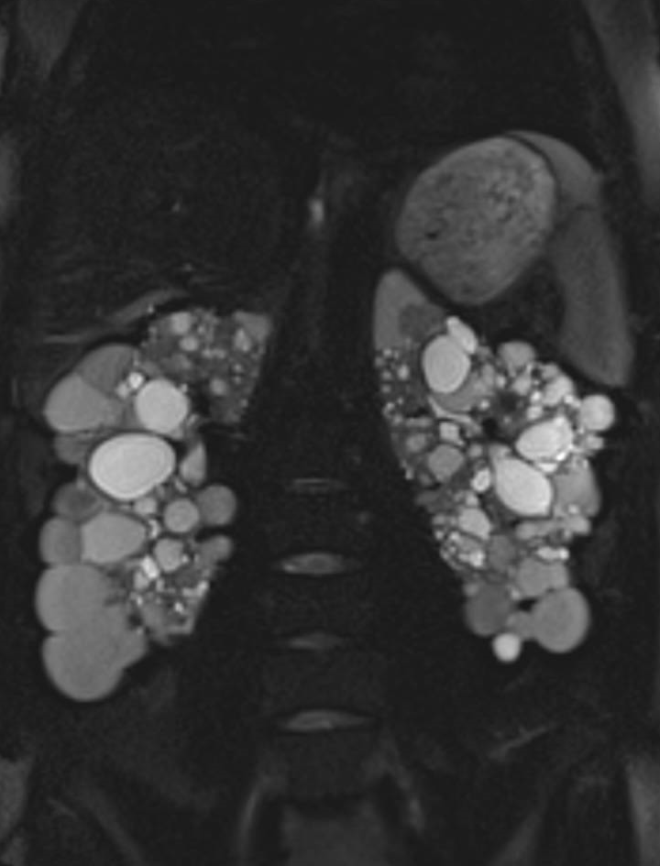
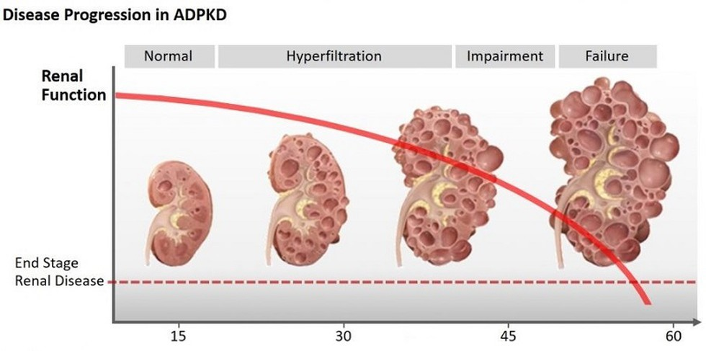
Cystenieren
Groningen
Kidney
Center
Het beloop in de tijd
Nierfunctie
Nierfalen:
Start dialyse
Leeftijd

Slide 4
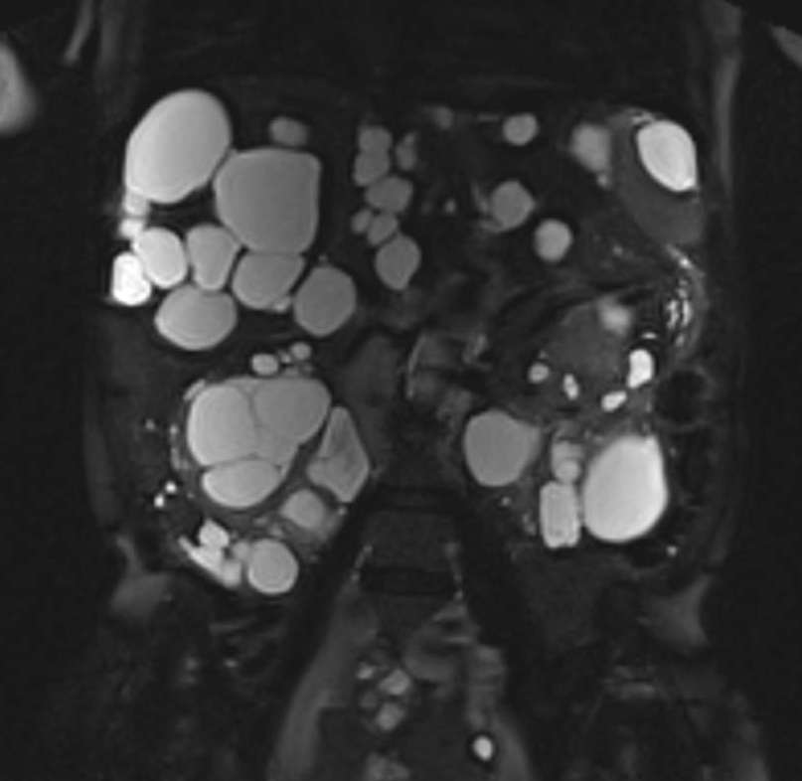
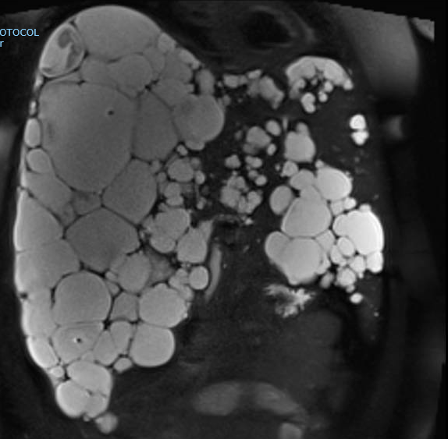
Maar het is een nier- en leverziekte
Groningen
Kidney
Center

Slide 5
Maar het is een nier- en leverziekte
Groningen
Kidney
Center
Uiteindelijk 80% van de mensen met cystenieren ook cysten in de lever
Meestal slechts een paar cysten. Bij een minderheid een (groot) probleem
Kan ook alleen als cystelever voorkomen (zonder nierproblemen), ook erfelijk
- 50% van de mensen met veel levercysten
- ook erfelijk (“autosomaal dominant” ofwel 50% kans bij de kinderen)
Aantal cysten neemt toe en cysten groeien.
- Functie van de lever blijft goed
- Grootte kan aanleiding zijn tot problemen

Slide 6
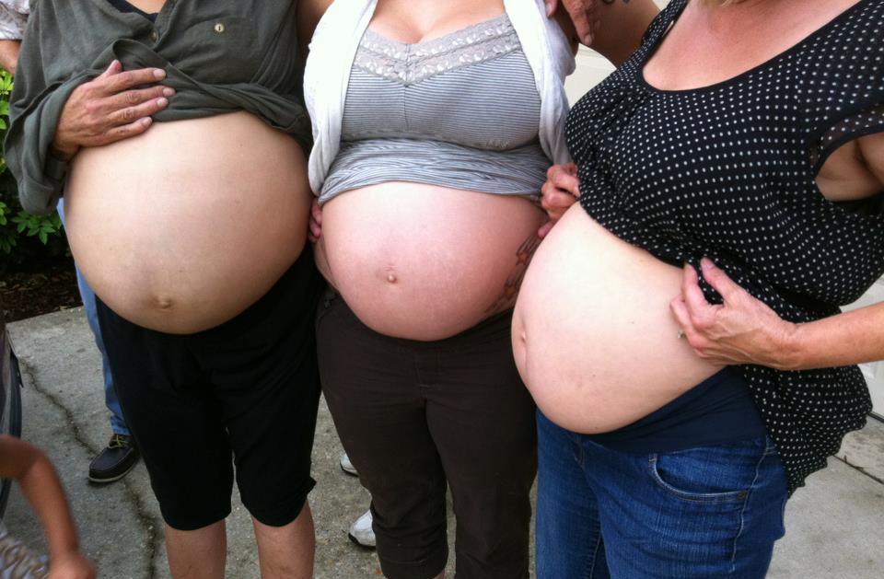
De problemen van een grote lever
Groningen
Kidney
Center
Volume klachten: obstipatie, verminderde eetlust, afvallen, zuurbranden, breuken
Mechanische klachten, bijv. niet goed kunnen bukken, problemen met zitten, geen veters kunnen strikken
Psychosociale problemen
Pijn

Slide 7
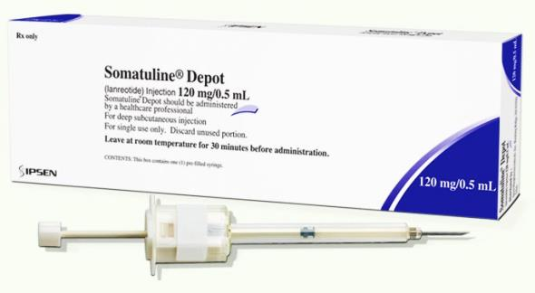
Behandeling
Groningen
Kidney
Center
Slechts 1 medicijn: “somatostatine analogen” (bijv. Lanreotide)
- Werkzaam, maar beperkt.
- Duur
- Bijwerkingen (levercyste infecties en galstenen)
Aanprikken en leegzuigen van cystes
  - Vaak slechts tijdelijk effect
Stuk van de lever weghalen
  - Moeilijke ingreep, nadien levertransplantatie moeilijk (“plakken” / luikje)
Afgelopen 15 jaar 1293 lever transplantaties in Europa (±100 in Ndl)
- Lever transplantatie kost €150.000 in de eerste drie jaar
- Gaat gepaard met medische problemen en sterfte

Slide 8
De rol van oestrogenen
Groningen
Kidney
Center
Cystelevers komen met name bij vrouwen voor
Gebruik van oestrogenen lijkt gerelateerd aan lever groei
  Hormoon behandeling na de menopauze: groei +7% per jaar (afname -2% in controles)
  Anticonceptie met oestrogenen: lever groei 1.5% extra
In experimenten leidt toediening van oestrogenen tot groei, en blokkeren van oestrogenen doet groei afnemen (in diermodellen en menselijke cystecellen)
Invloed van de menopauze ?

Slide 9
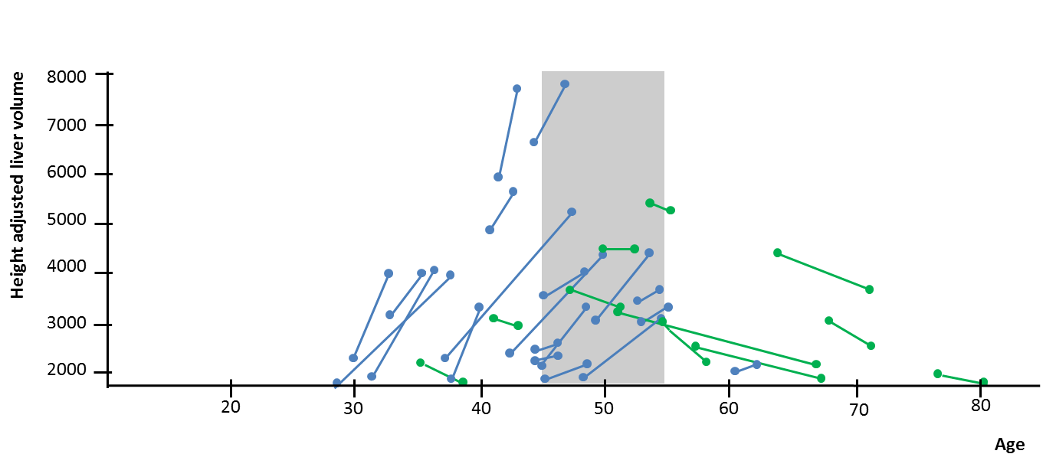
De rol van oestrogenen
Groningen
Kidney
Center
Chebib en anderen
NDT 2016

Slide 10
De AGAINST-PLD studie
Groningen
Kidney
Center
Doel
Te bepalen of verlaging van oestrogenen en progesteron met Lucrin lever groei vermindert in jonge vrouwen met ernstig vergrootte levers tgv PLD
Te bepalen wat het effect van Lucrin is op PLD gerelateerde klachten, levergroei, veiligheid en verdraagbaarheid
Lucrin
Oud medicament, meerdere fabrikanten, van patent af, goedkoop
Stopt de productie van oestrogeen, en leidt daarmee tot menopauze

Slide 11
De AGAINST-PLD studie
Opzet
Groningen
Kidney
Center
36 vrouwelijke patiënten met ADPKD / ADPLD en grote levers
Deelnemende centra: Groningen, Nijmegen, Keulen, Leuven, Barcelona
Ziekenhuis bezoek: start, maand 1, 3, 6 en iedere 6 maanden nadien (3 jaar)
Loting naar ofwel geen behandeling ofwel Lucrin:
  Per injectie (maandelijks of 1x per 3 maanden)
  Kunnen vrouwen zelf doen (of via verpleegkundige)

Slide 12
De AGAINST-PLD studie
Metingen
Groningen
Kidney
Center
MRI scans bij start en op maand 6, 18, 24 en 36 maanden
  MRI scans worden gemeten in het UMCG door ons Cystenieren MRI team (geblindeerd voor deelnemer, behandeling en welk studie visite) allocation
Uitgebreid bloedonderzoek
Vragenlijsten
  Lever gerelateerde klachten (PLD-Q)
  Kwaliteit van leven (SF-36)
  Menopauze gerelateerde klachten (BD-II, MENQOL)

Slide 13
De AGAINST-PLD studie
Mogelijk gemaakt door …
Groningen
Kidney
Center
Subsidie Nederlandse overheid (ZonMW, “Goed Gebruik Geneesmiddelen”): 600,000 Euro
Abbvie (medicatie + medicatie gerelateerde kosten):
200,000 Euro
Essentieel voor succes: inbreng van patiënten
  Twee focusgroepen onder leiding van onafhankelijk gespreksleider
  Georganiseerd door ADPKD werkgroep NVN en de Ndl Leverpatiënten Vereniging
  Rapport met aanbevelingen
  Steunbrieven van ADPKD werkgroep, NVN en PKD International

Slide 14
Patient focusgroepen
Voorbeelden van aanbevelingen
Groningen
Kidney
Center
  “Sommige studie bezoeken kunnen telefoonconsulten worden”
  “Zorg voor goede voorlichting voor de start van de studie over mogelijke bijwerkingen”
  “Bied een coach aan voor patiënten met bijwerkingen”
  “Ik zou graag vitamine D en calcium nemen om een eventueel effect
  op botmassa te verminderen”
  “De informatie brief is soms moeilijk te begrijpen en bevat soms moeilijke woorden. Kunnen patiënten die lezen en van suggesties voorzien?”

Slide 15

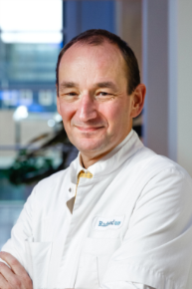
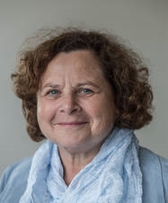

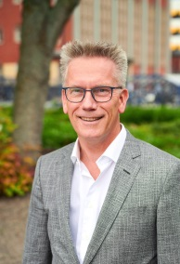

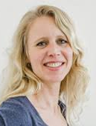
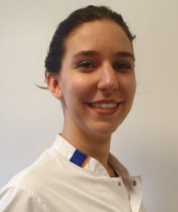
Even voorstellen
Groningen
Kidney
Center
Prof. Joost Drenth
Maag-darm-leverarts
Gespecialiseerd in cystelevers
Jose Willemse
Directeur Ndl Leverpatiënten Vereniging
Prof. Ron Gansevoort
Nefroloog
Gespecialiseerd in cystenieren
Dr. Annemieke Visser
Socioloog
Onafhankelijk gespreksleider
Patiënt leden van de focusgroepen
Overige leden studie team (gynaecologen, radiologen)
Andere centra: Nijmegen, Barcelona, Keulen, Leuven
Aanmelden voor studie kan: S.E.Aapkes@umcg.nl
Sophie Aapkes
Arts-onderzoeker

